Slide 1
здоровый образ жизни выбираю я!

Slide 2
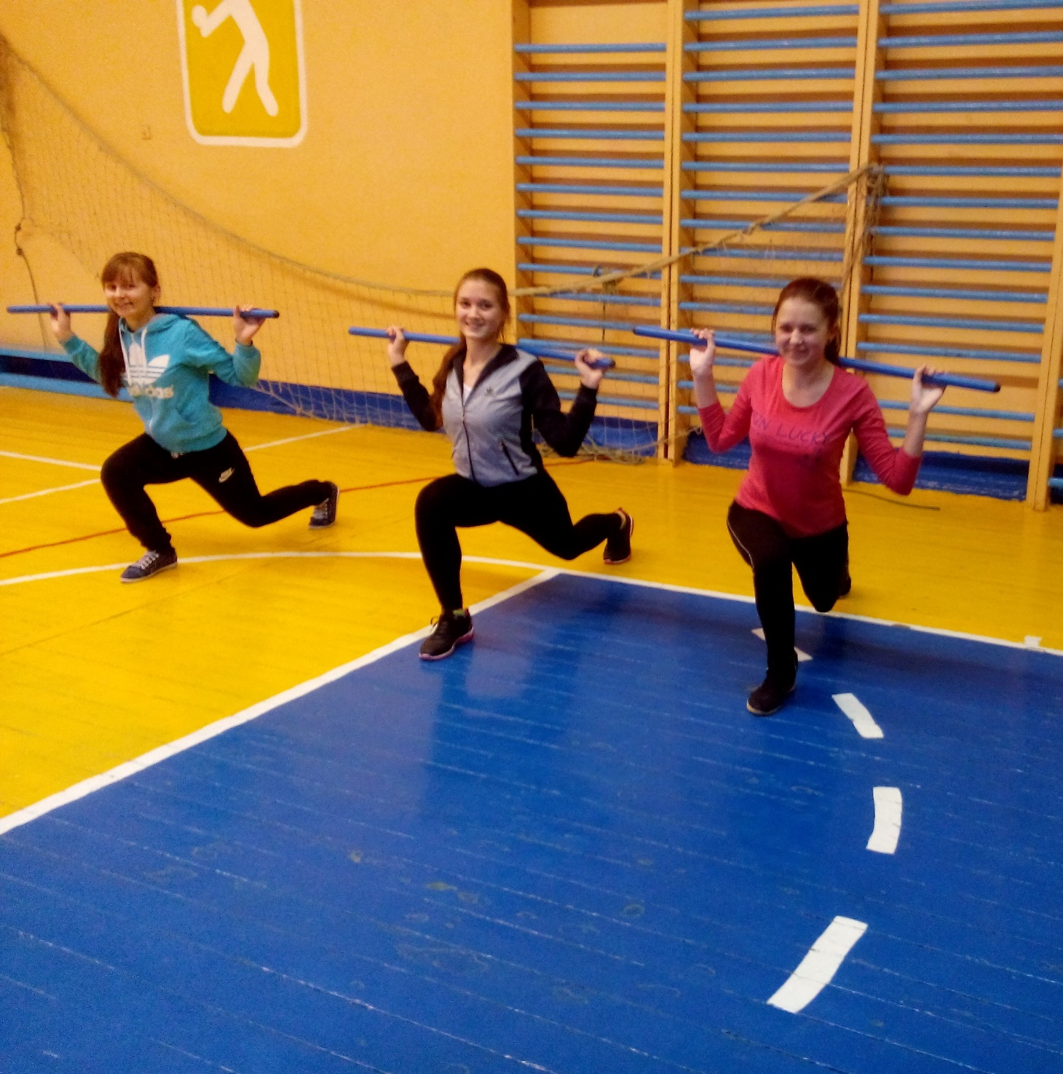
Здоровый образ жизни выбираю я.
По жизни лучше быть здоровым.
Здоровый образ жизни выбираю я,
Ведь алкоголь и сигареты-крепкие оковы.

Slide 3
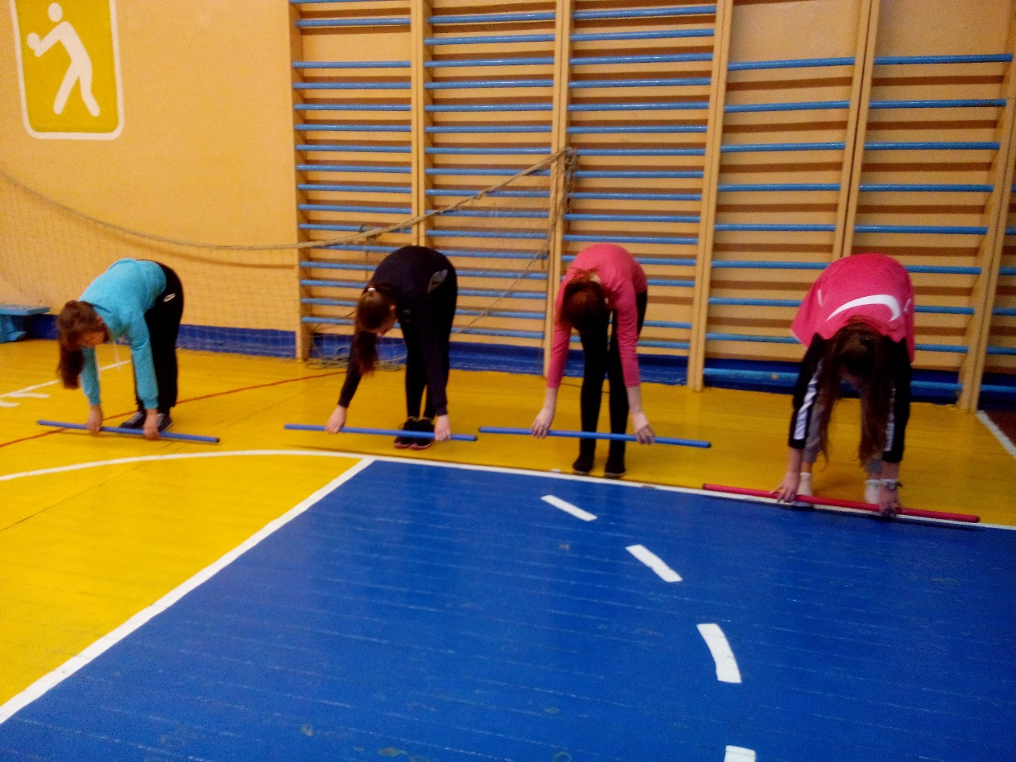
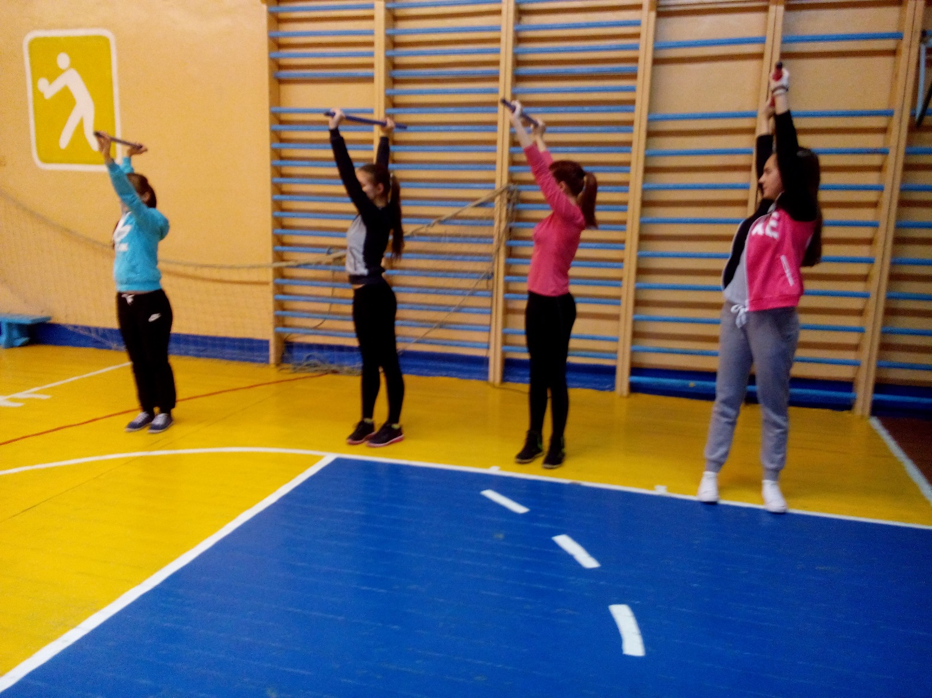

Slide 4
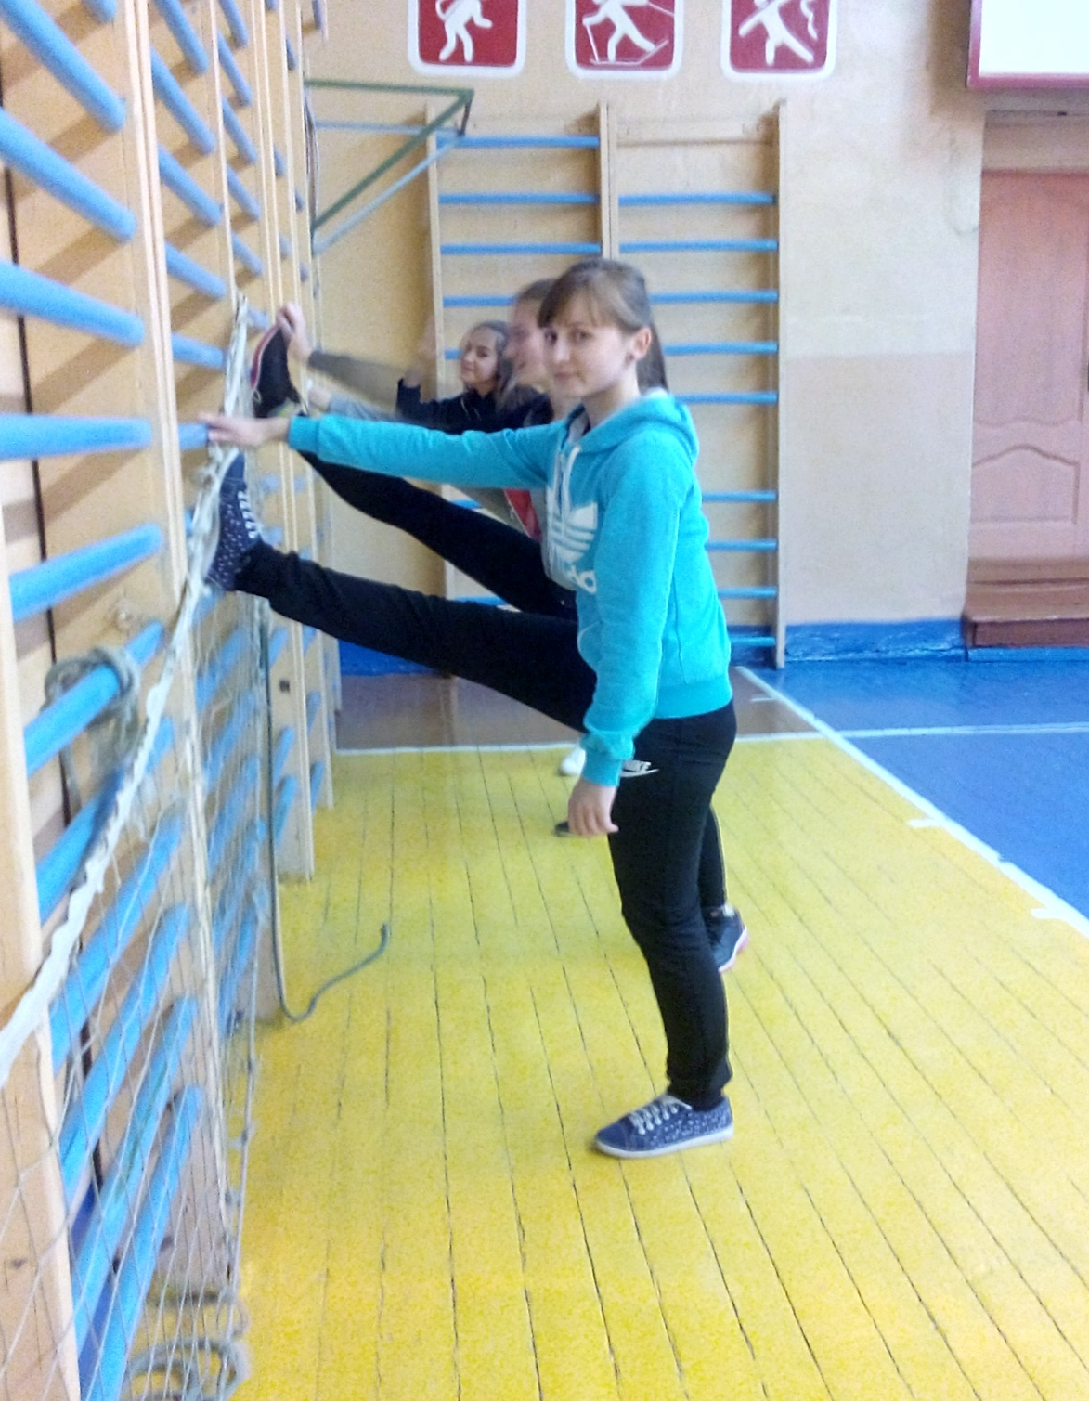
Ты куришь, пьёшь не просыхая,
Очередной дебош вчера устроил.
Потом ты ноешь, что это жизнь такая,
Но ведь ты сам её такой построил.

Slide 5
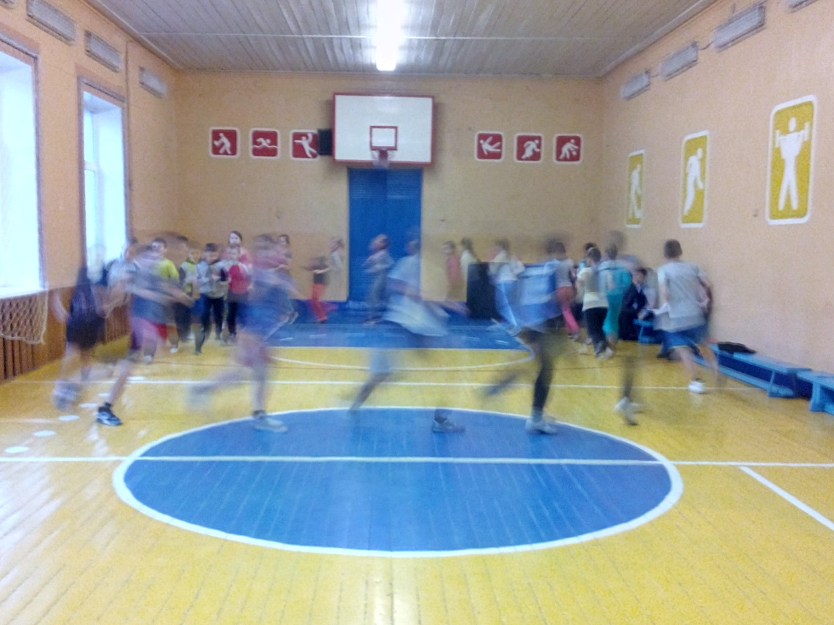
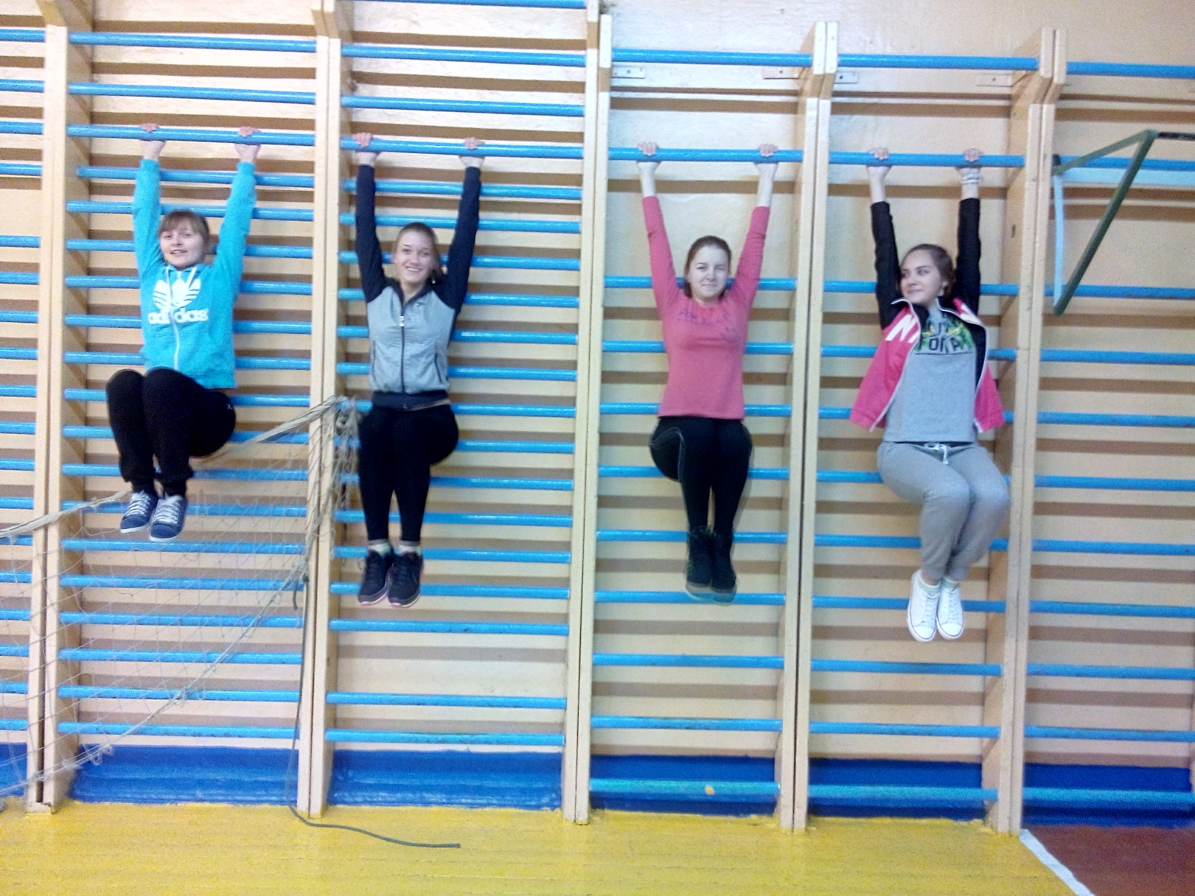

Slide 6
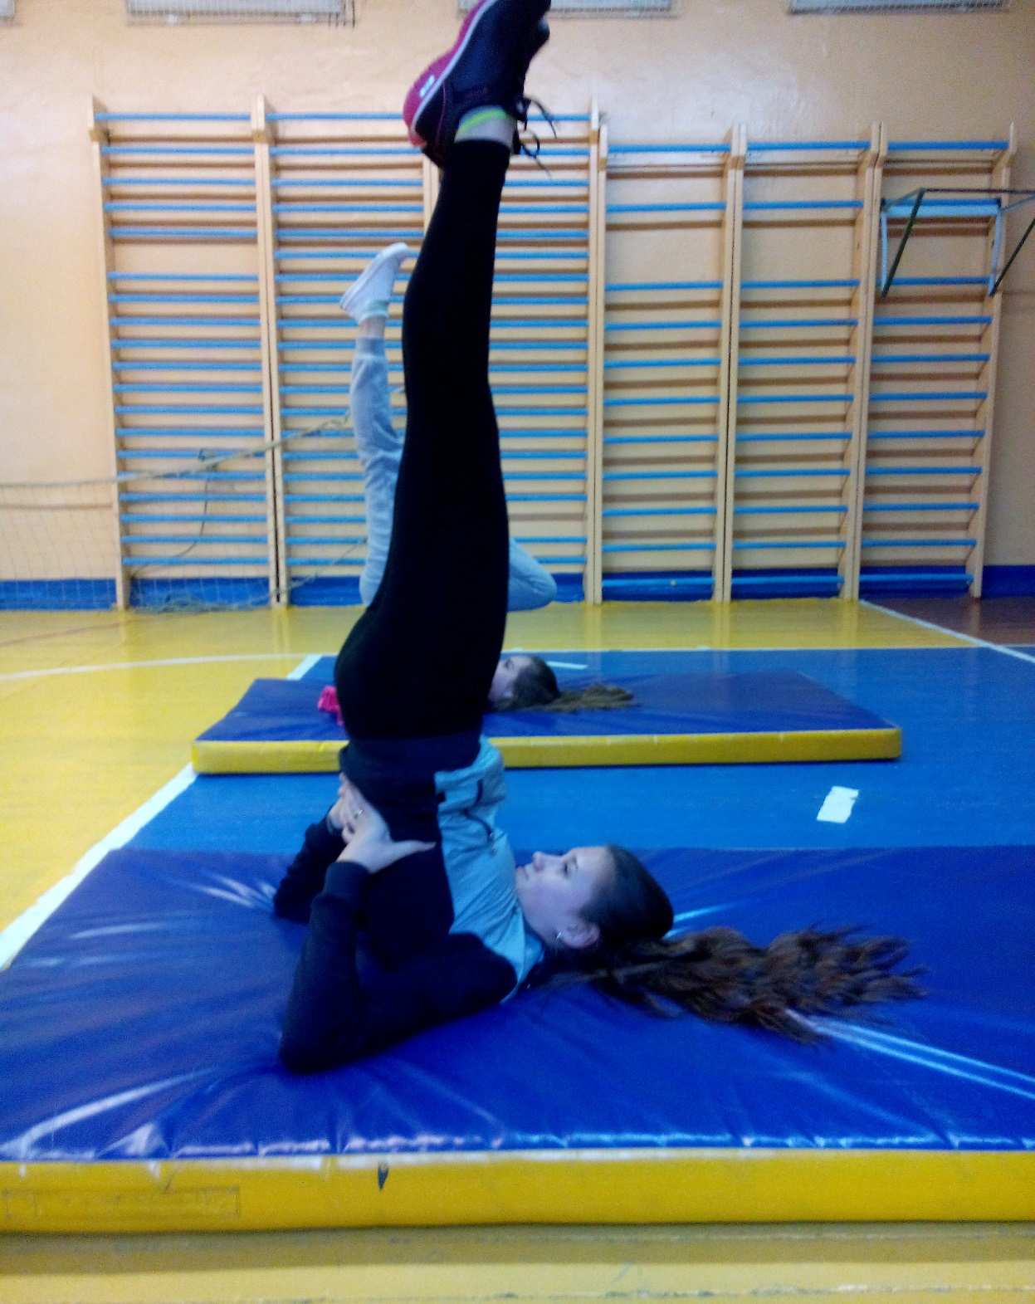
Здоровый образ жизни выбираю я
И это-моё лучшее решение!
Здоровый образ жизни выбирай и ты,
Ведь пить, курить-большое преступление.

Slide 7
Спасибо за внимание!
11”В”

